Slide 1



PHÒNG GIÁO DỤC $ ĐÀO TẠO QUẬN LONG BIÊN
TRƯỜNG MẦM NON HOA MỘC LAN
Hoạt động : Làm quen với toán
Đề tài : Đếm, nhận biết số lượng trong phạm vi 4
Lứa tuổi : 3-4 tuổi

Slide 2

Giới thiệu bài học

Slide 3


Mục tiêu bài học
- Trẻ biết đếm đến 4, nhận biết các nhóm có 4 đối tượng, nhận biết số 4
- Rèn kỹ năng đếm trên đối tượng và tính ghi nhớ có chủ định
- Giáo dục trẻ yêu quý các con vật nuôi trong gia đình

Slide 4


Gồm 3 phần
Phần 1: Ôn số lượng trong phạm vi 3
Phần 2: Tạo nhóm có số lượng 4, đếm đến 4, nhận biết chữ số 4
Phần 3: Trò chơi ôn luyện

Slide 5

Nghe bài hát và trả lời câu hỏi

Slide 6
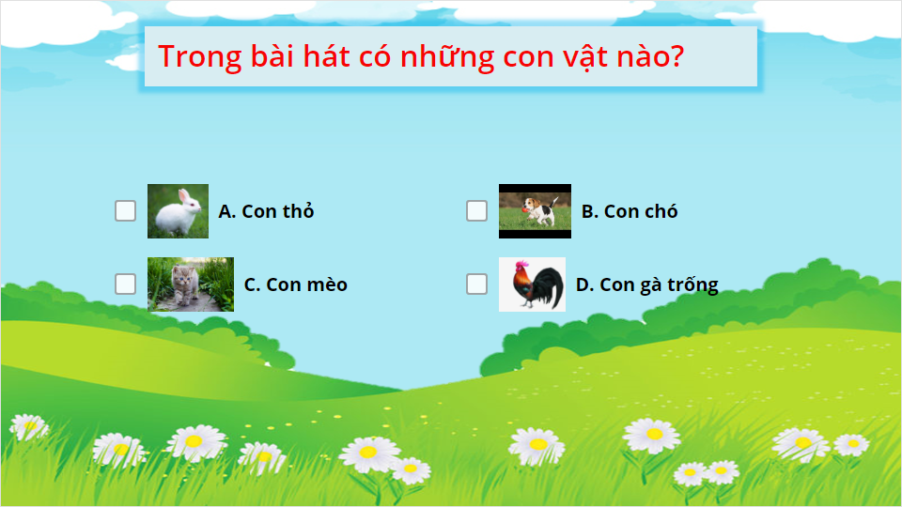

Slide 7









Slide 8

Phần 1: Ôn số lượng trong phạm vi 3

Slide 9


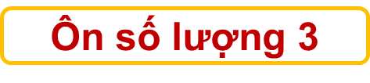




Slide 10
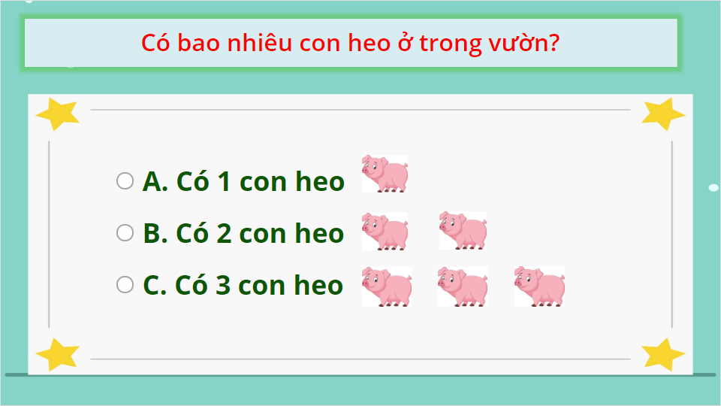

Slide 11


Ôn số lượng 3

Slide 12
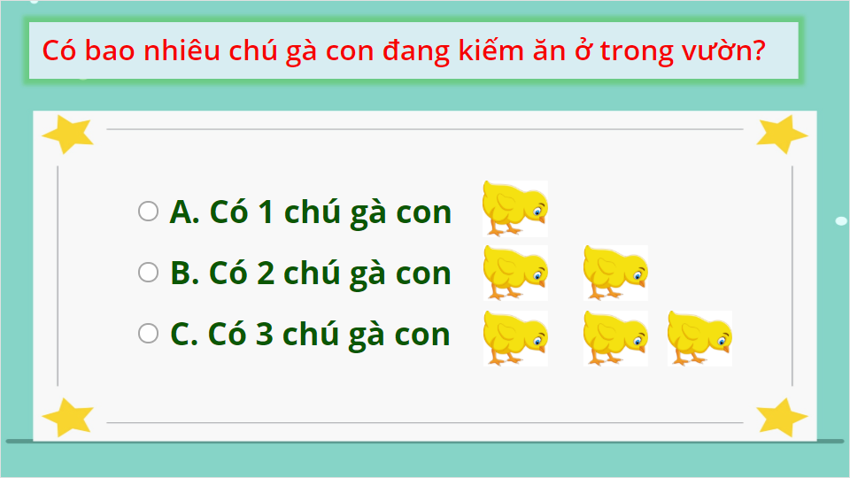

Slide 13


3

Slide 14
Phần 2: Tạo nhóm có số lượng 4, đếm đến 4, nhận biết chữ số 4

Slide 15




Tạo nhóm có số lượng 4, đếm đến 4

Slide 16
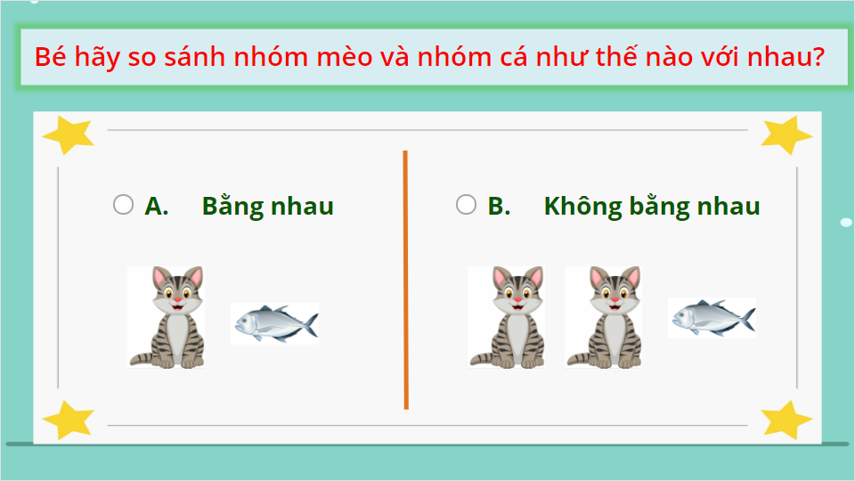

Slide 17
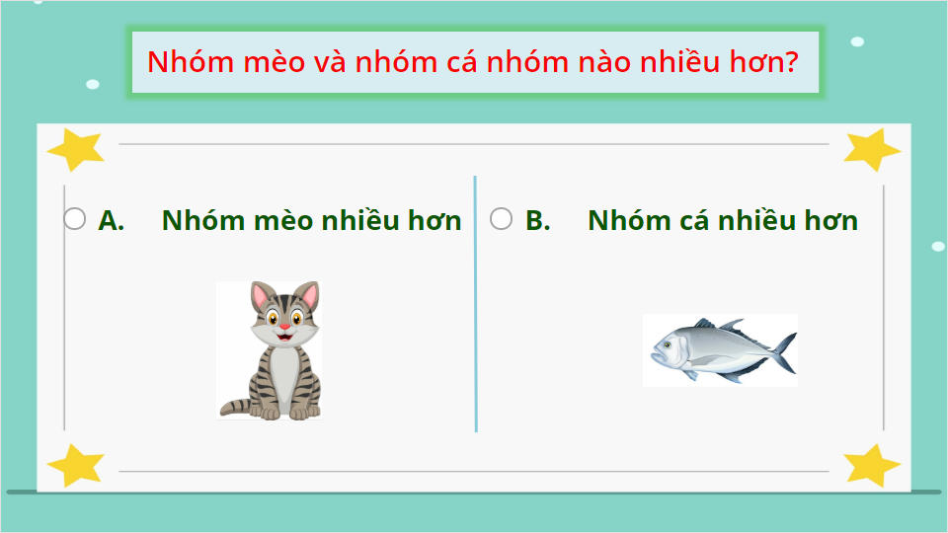

Slide 18
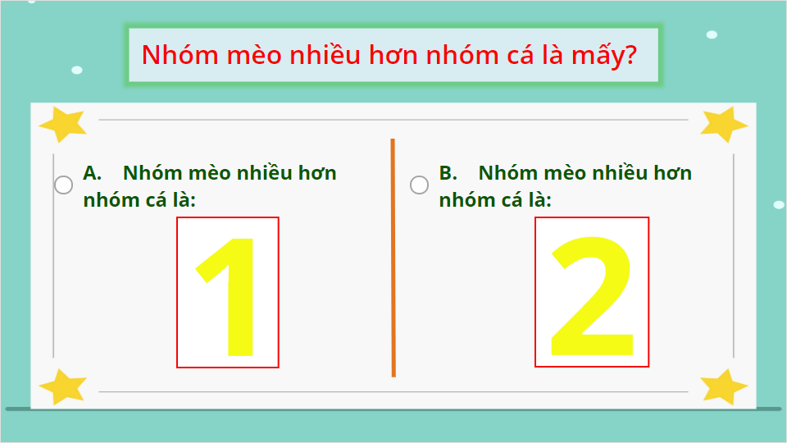

Slide 19
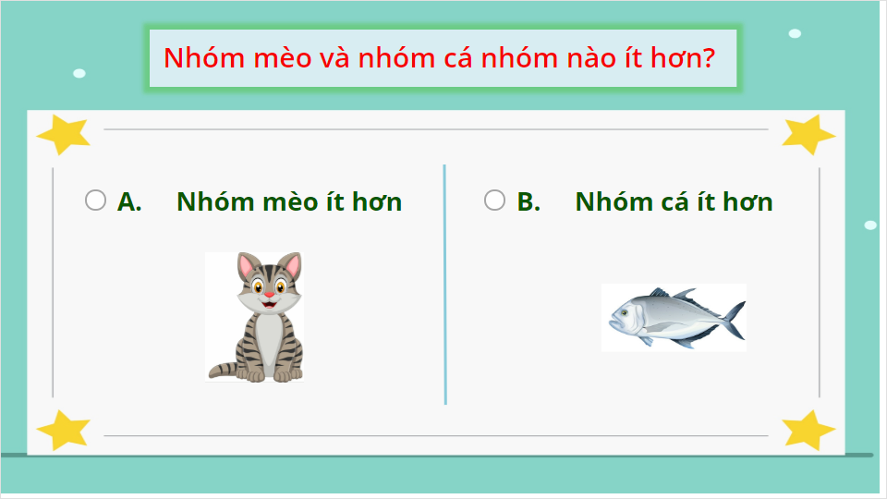

Slide 20
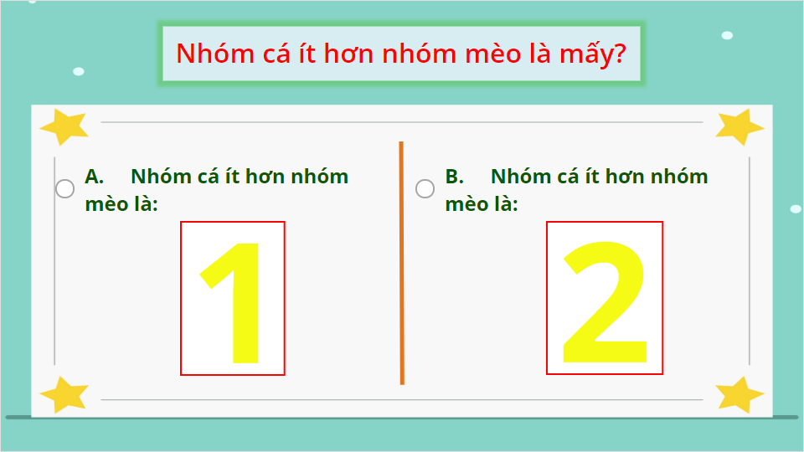

Slide 21
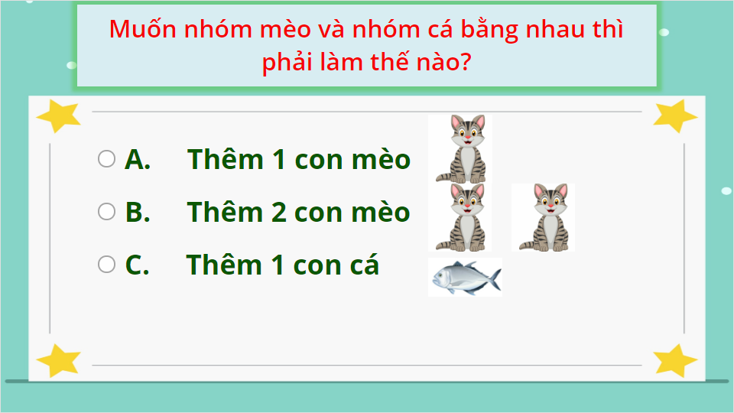

Slide 23
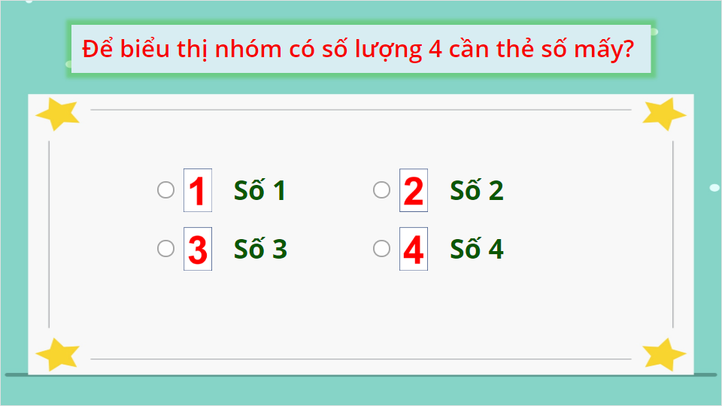

Slide 24




Slide 25



Nhận biết chữ số 4
4

Slide 26


Slide 27
Kết thúc bài học

Slide 28



Tài liệu tham khảo
Chương trình giáo dục mầm non độ tuổi mẫu giáo bé
Phần mềm soạn và thiết kế bài giảng:
1. Microsoft Powerpoint 2016
2. Ispring suite 9.7
Phần mềm hỗ trợ:
1. Phần mềm đổi đuôi âm thanh và video: https://convertio.co/vn/ https://123apps.com/vi/
2. Phần mềm biên tập video: Camtasia Studio
Nguồn tại liệu ảnh và video:
1. Nguồn video: https://www.youtube.com/
2. Nguồn hình ảnh: https://www.google.com.vn/

